Slide 1
”LogSearcher skal facilitere et hurtigt overblik over flere systemers tilstande, ved at gennemsøge og analysere deres logs. LogSearcher skal hjælpe [brugere] med at søge efter tekst-billeder på tværs af mange systemers logs. Baseret på søgeord og tidsgrænser skal LogSearcher gøre det nemt at danne sig et overblik over hændelser og deres tidslige distribution.”

Slide 2
LogSearcher skal have en grafisk brugerflade (GUI).
GUI'en skal facilitere indsamling af logs fra forbundne systemer,
gennemsøgning af logs på basis af søge-termer og tidshorisonter,
og udstille resultaterne fra søgningerne.

Slide 3
LogWatcher demo
(kør script 1resetG3.cmd)
Load 2 sæt filer (G1+2) vælg G1-2, søg uden keyword, med default tids-interval
Load G3
Vælg G1-3, søg uden keyword
skift tidsinterval slut@1.jan21, gentag søgning uden keyword vælg G1, søg på “error”
søg på “error config” (/research)
Vælg G1-3, søg på “error config” -> vis 2 sys i søgeresultat søg på “daletservice”
søg på “daletservice find”
(kør script 2updateG3.cmd) -> opdater G3
Vælg G1-3, sæt tidsinterval start@18. sept
søg på “daletservice find”
sæt tidsinterval slut@19. sept 2020
søg på “daletservice find”
åbn fundet logfil

Slide 4
LogSearcher komponenter
LogSearcher
GUI (C# Blazor)
Søgemotor (Python)
API
Bruger
Dat Database (SQL)

Slide 5
Søgemotor = LogParser
Søgeprincippet er baseret på graph-teori, specifikt Tries og Binary Search Trees.
Vertex / Node
Formel definition af en graph: En graph G = (V,E) består af et sæt verticer og edges hvor hver edge udgør en forbindelse mellem verticer(noder)
Edge

Slide 6
Graph som data – adjacency list
1
2
3
0
1
0
3
1
0
3
2
0
3
4
0
1
2
4
3
3
4
2

Slide 7
Graphtyper - Trees
En graph regnes for et tree hvis:
Alle noder er forbundne og acycliske.
Hvis en edge fjernes, afkobles graphen.
Hvis en edge tilføjes, dannes en cyklus.
Root
Root
Child
Root
Leaf

Slide 8
Graphtyper – Binary Trees
Et binary tree karakteriseres ved at hver node kun har 2 undernoder (children)
Root
Root
Root
Child
Leaf

Slide 9
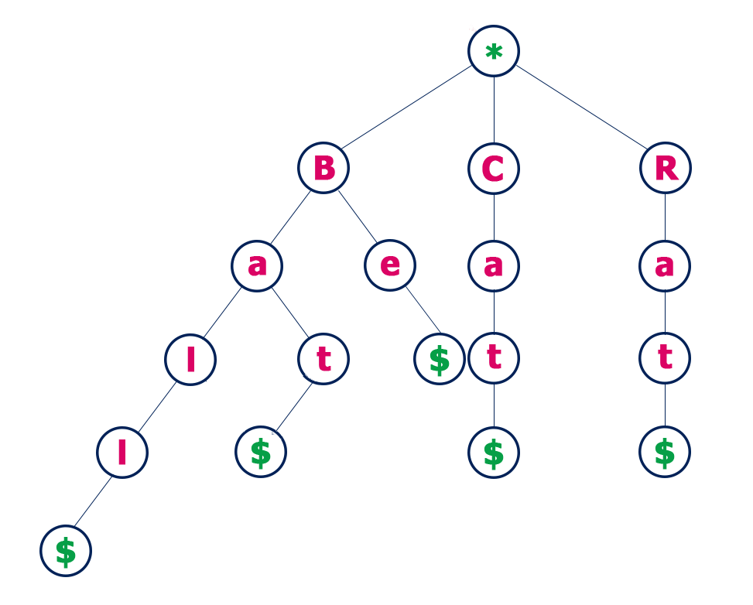
Graphtyper – Trie
Indeholder ordene: cat, bat, ball, rat & Be $ = terminator Terminator indikerer en ordgrænse.
For hvert ord som indlæses tilføjes en ny node hvis bogstavet ikke allerede eksisterer på pladsen. Bemærk: ikke et binary tree! (1 -> +2 undernoder)

Slide 10
LogParser - grapher
Tries
Binary Search Tree
LogTrie
LogTrie indeholder alle ordforekomster fra angivet periode.
BST
SearchTrie
SearchTrie aggregerer multi-ords hits.
BST sorterer alle hits efter tid.

Slide 11
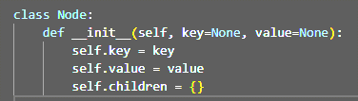
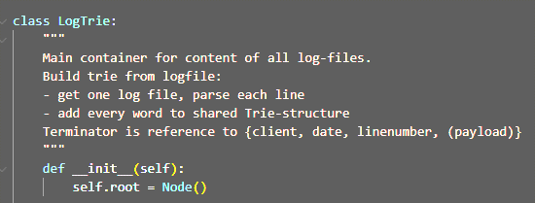
LogParser – nodes & LogTrie constructor
Root
Child
Child

Slide 12
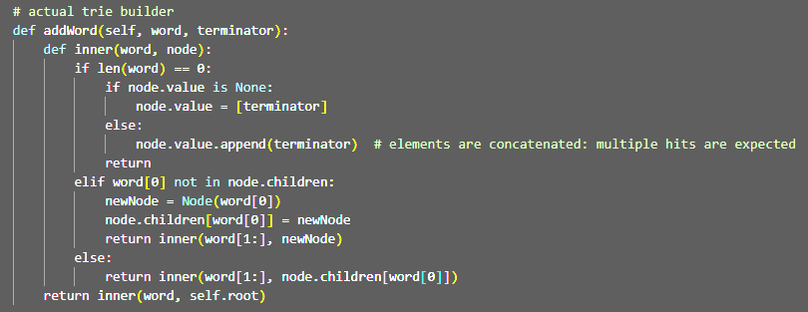
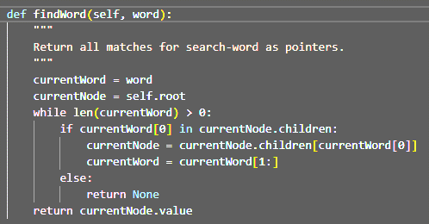
LogParser - LogTrie

Slide 13
LogParser - dataflow
LogStore
SearchSet
SearchSet
Søge ord
http query
API
Shell
QueryParser
Query
periode
SearchSet
Results
{commands}
LogTrie
PrepareTrie
Loader

Slide 14
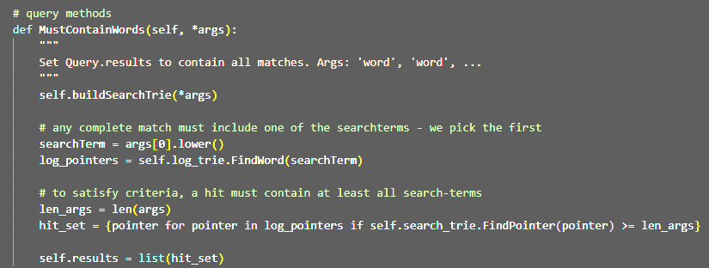
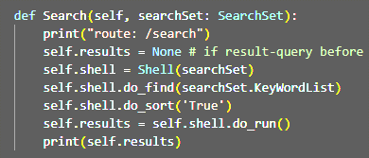


LogParser – fra API endpoint til søgning
API.Search()
API
Shell.do_find()
Query
Query.MustContainWords()
QueryParser constructor
Invoke vha. Reflection
Shell
QueryParser
QueryParser.Find()
Shell commands tilføjer attributer som invoker metoder i QueryParser vha. reflection.

Slide 15
LogParser - /search eller /research
LogSearcher API
Build Logtrie
Returnér resultat-liste
/search
LogWatcher
LogWatcher
/research
Reuse LogTrie
SearchSet
Hvis ny søgning anvender samme kilder (samme periode, samme filer) som forrige, bliver LogTrie ikke genopbygget.

Slide 16
LogWatcher
FrontEnd
MainWindow
Models
Domain (lib.)
Engine
API
Database
FileSystem

Slide 17
LogWatcher - MVC
View
FrontEnd
MainWindow
Model
Models
Controller
Domain (lib.)
Engine
API
Database
FileSystem

Slide 18
Tak for opmærksomheden.

